Slide 1

KẾT NỐI TRI THỨC
VỚI CUỘC SỐNG
BÀI 22
NHỮNG VẬN DỤNG
BẢO VỆ EM

Slide 2

1
khởi động

Slide 3
HOẠT ĐỘNG 1
Chia sẻ cách sử dụng các vật dụng bảo vệ sức khoẻ của em

Slide 4
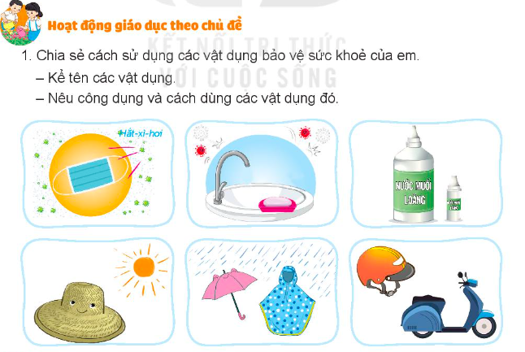

Slide 5
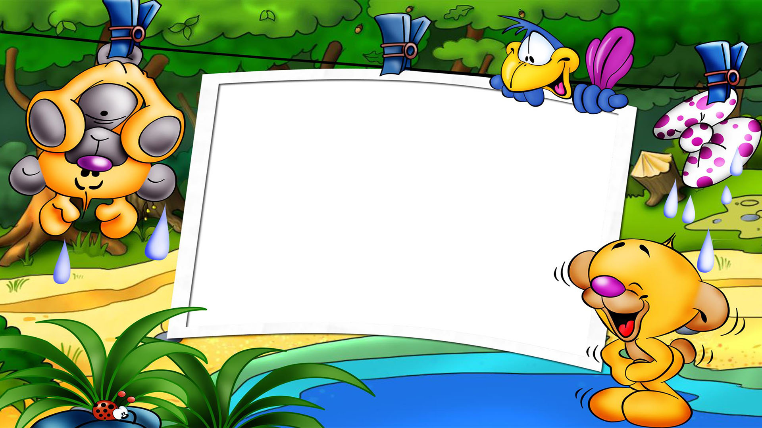
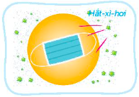
Khẩu trang

Slide 6
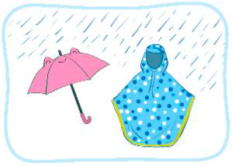
Ô, áo mưa

Slide 7
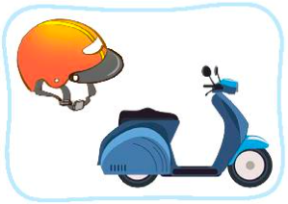
Mũ bảo hiểm

Slide 8

KẾT LUẬN
Hãy biết trân trọng vận dụng đang bảo vệ mình hằng ngày để từ đó có ý thức giữ gìn, bảo quản đúng cách.

Slide 9

Hãy nói lời cảm ơn các “hiệp sĩ” bảo vệ em hằng ngày.

